Slide 1
Бережіть свої зуби
Підготували учениці 11-Б класу Халімон Заріна та Миронович Ярослава

Slide 2
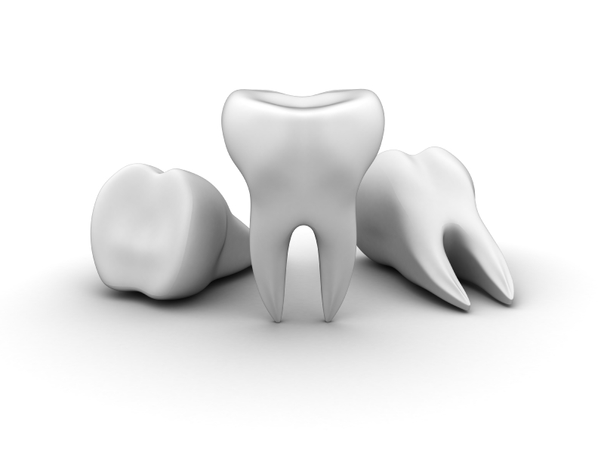
Зуби
Зу́би — кісткові утворення в ротовій порожнині хребетних тварин, використовуються для розкушування і пережовування їжі, а також з метою нападу і захисту

Slide 3
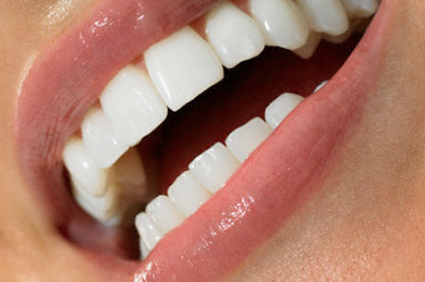
Зуби людини допомагають їй розкушувати, пережовувати їжу, також беруть участь в утворенні звуків, і є важливою частиною усмішки.

Slide 4
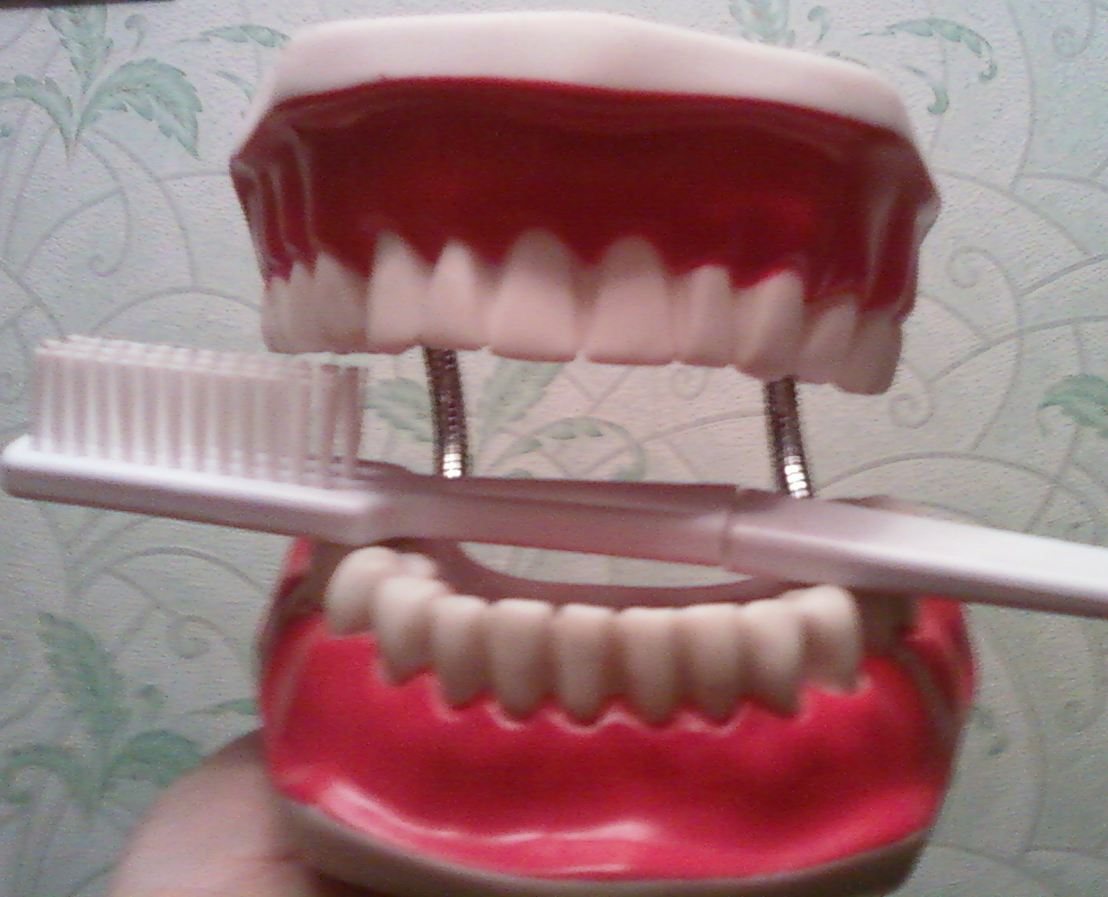
У нормі у людини є 32 постійних зуба.

Slide 5
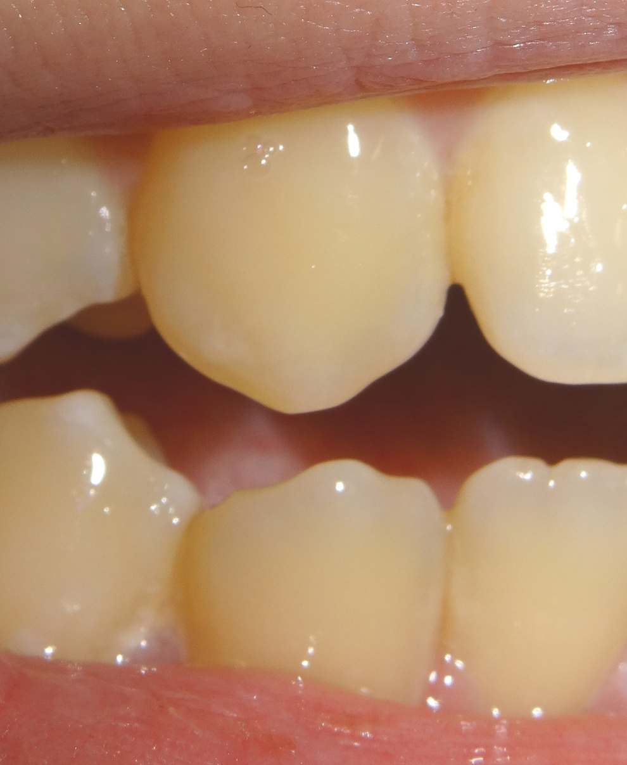
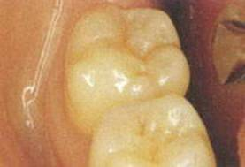
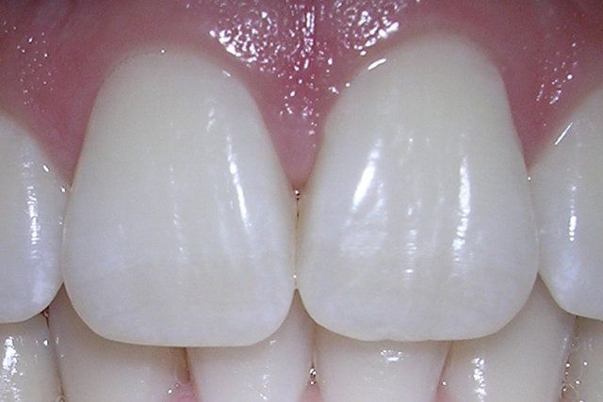
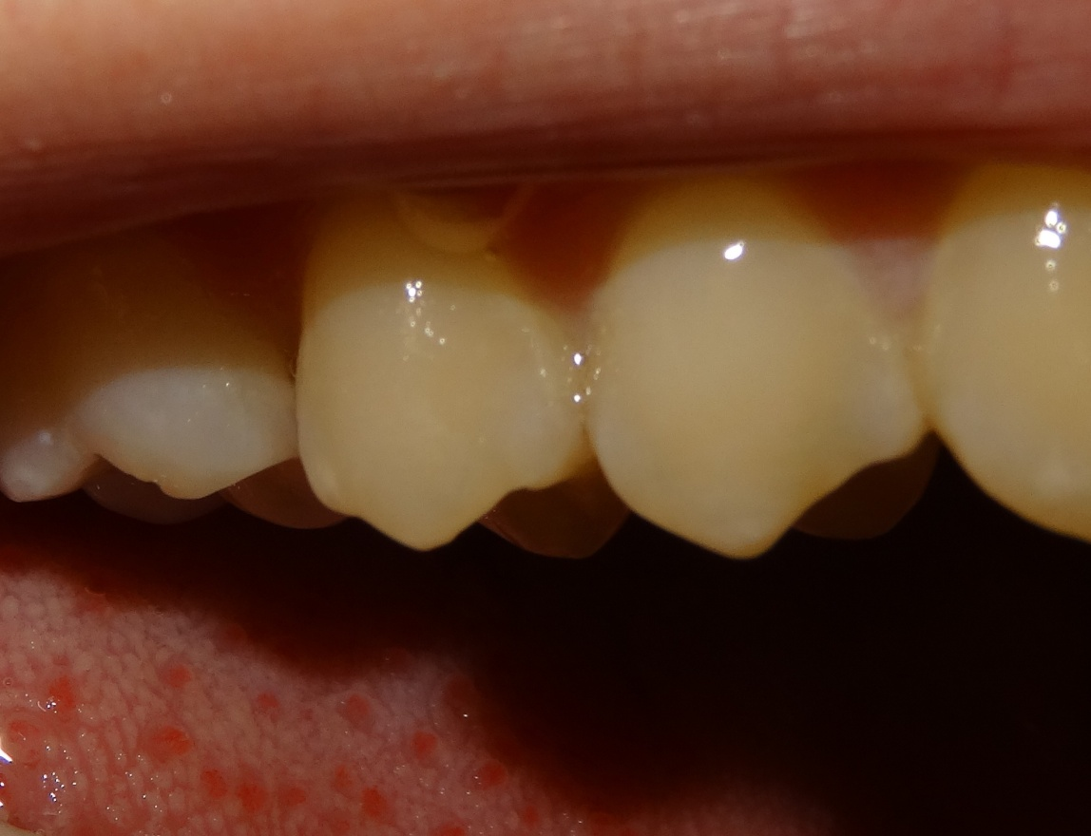
За основною функцією зуби діляться на типи:
Різці
Ікла
Премоляри
Моляри

Slide 6
Різці
Передні зуби, які прорізаються першими у дітей, служать для захоплення і розрізання їжі
Конусоподібні зуби, які служать для розривання і утримання їжі
Ікла
Призначені для роздавлювання, перетирання їжі, також вони можуть використовуватися і для розривання їжі
Премоляри
Задні зуби, які служать для перетирання їжі, мають частіше три кореня на верхній щелепі і два — на нижній
Моляри

Slide 7
Структура зубів
У кожному зубі розрізняють коронку, шийку і корінь

Slide 8
Коронку зуба вкриває емаль. Це найтвердіша тканина в організмі людини, за твердістю наближається до кварцу
Під емаллю розташований дентин. Він утворює більшу частину коронки, шийки і зануреного у ясна кореня.
Порожнину зуба заповнює сполучна тканина - пульпа
У пульпу через канал кореня входять кровоносні та лімфатичні судини, нерви.
Шийку і корінь зуба вкриває цемент.

Slide 9
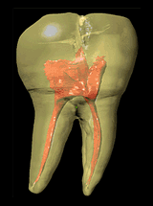
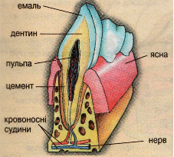

Slide 10
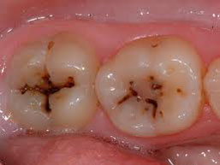
Карієс – найпоширеніше захворювання зубів
Карієс (лат. Caries dentium) — патологічний процес, який починається після прорізування зубів та супроводжується демінералізацією та протеолізом, з утворенням порожнини під дією ендо- і екзогенних факторів.

Slide 11
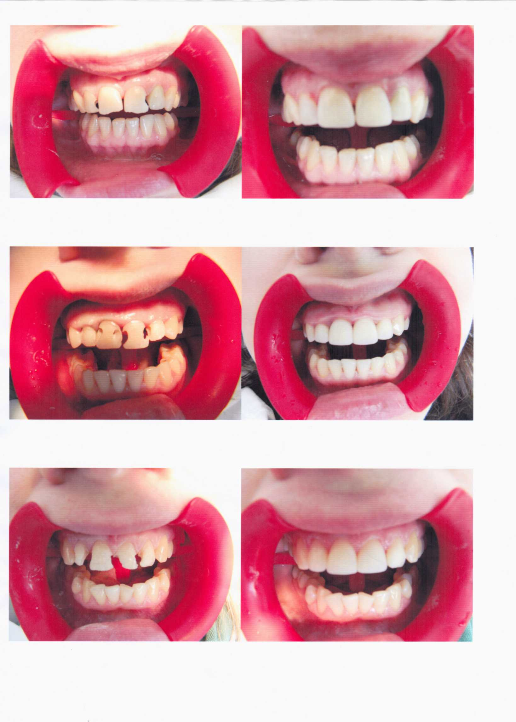
Карієс — дуже поширене захворювання. У дитячому віці воно посідає перше місце серед хронічних захворювань.

Slide 12
Як часто ви чистите зуби?

Slide 13
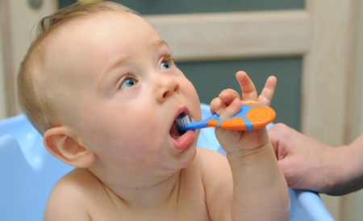

Slide 14
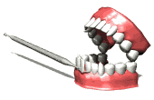
Обстеження порожнини рота та діагностика карієсу.
Проходити огляд у професійного стоматолога необхідно 1 раз кожні пів року.
Огляд хворого проводять в стоматологічному кріслі.
По ходу обстеження користуються стоматологічним дзеркалом зубним зондом.

Slide 15
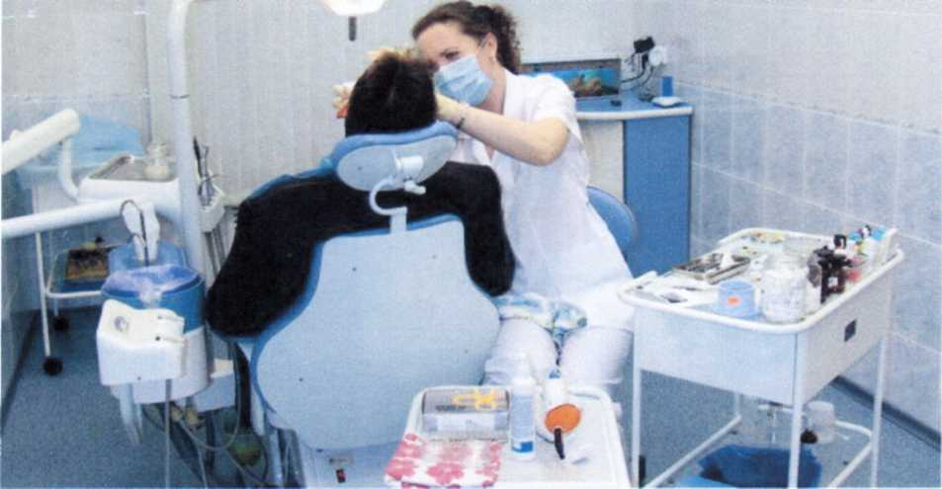

Slide 16
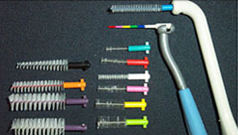
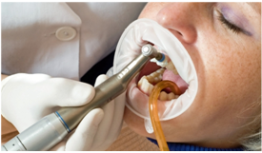
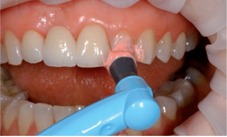
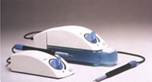
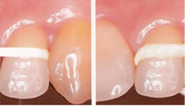
Професійна гігієнічна чистка зубів складається з кількох етапів:
- анестезія (за бажанням пацієнта);
- використання спеціального захисного ретрактора для губ - (гумова накладка на губи, яка захищає їх від дії соди);
- зняття зубного каменю ультразвуком;
- полірування поверхні зубів;
- урок гігієни, підбір засобів гігієни.
Дізнайтеся більше про пломби

Slide 18
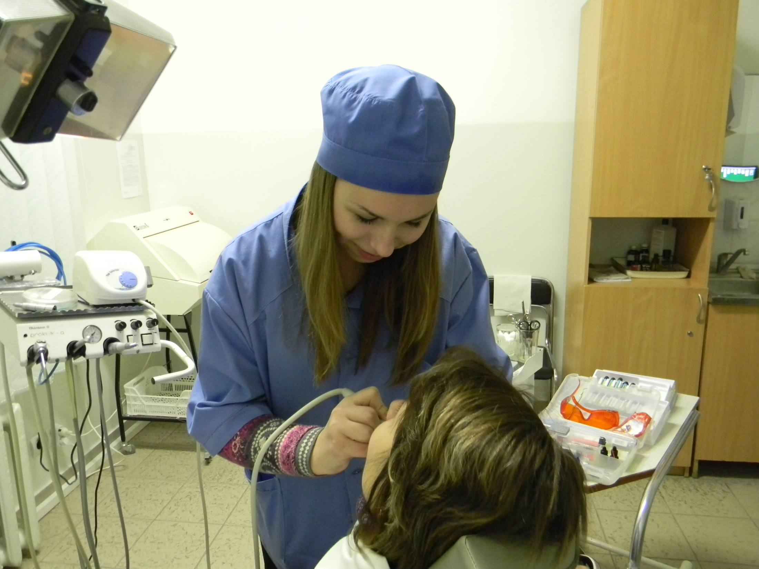

Slide 19
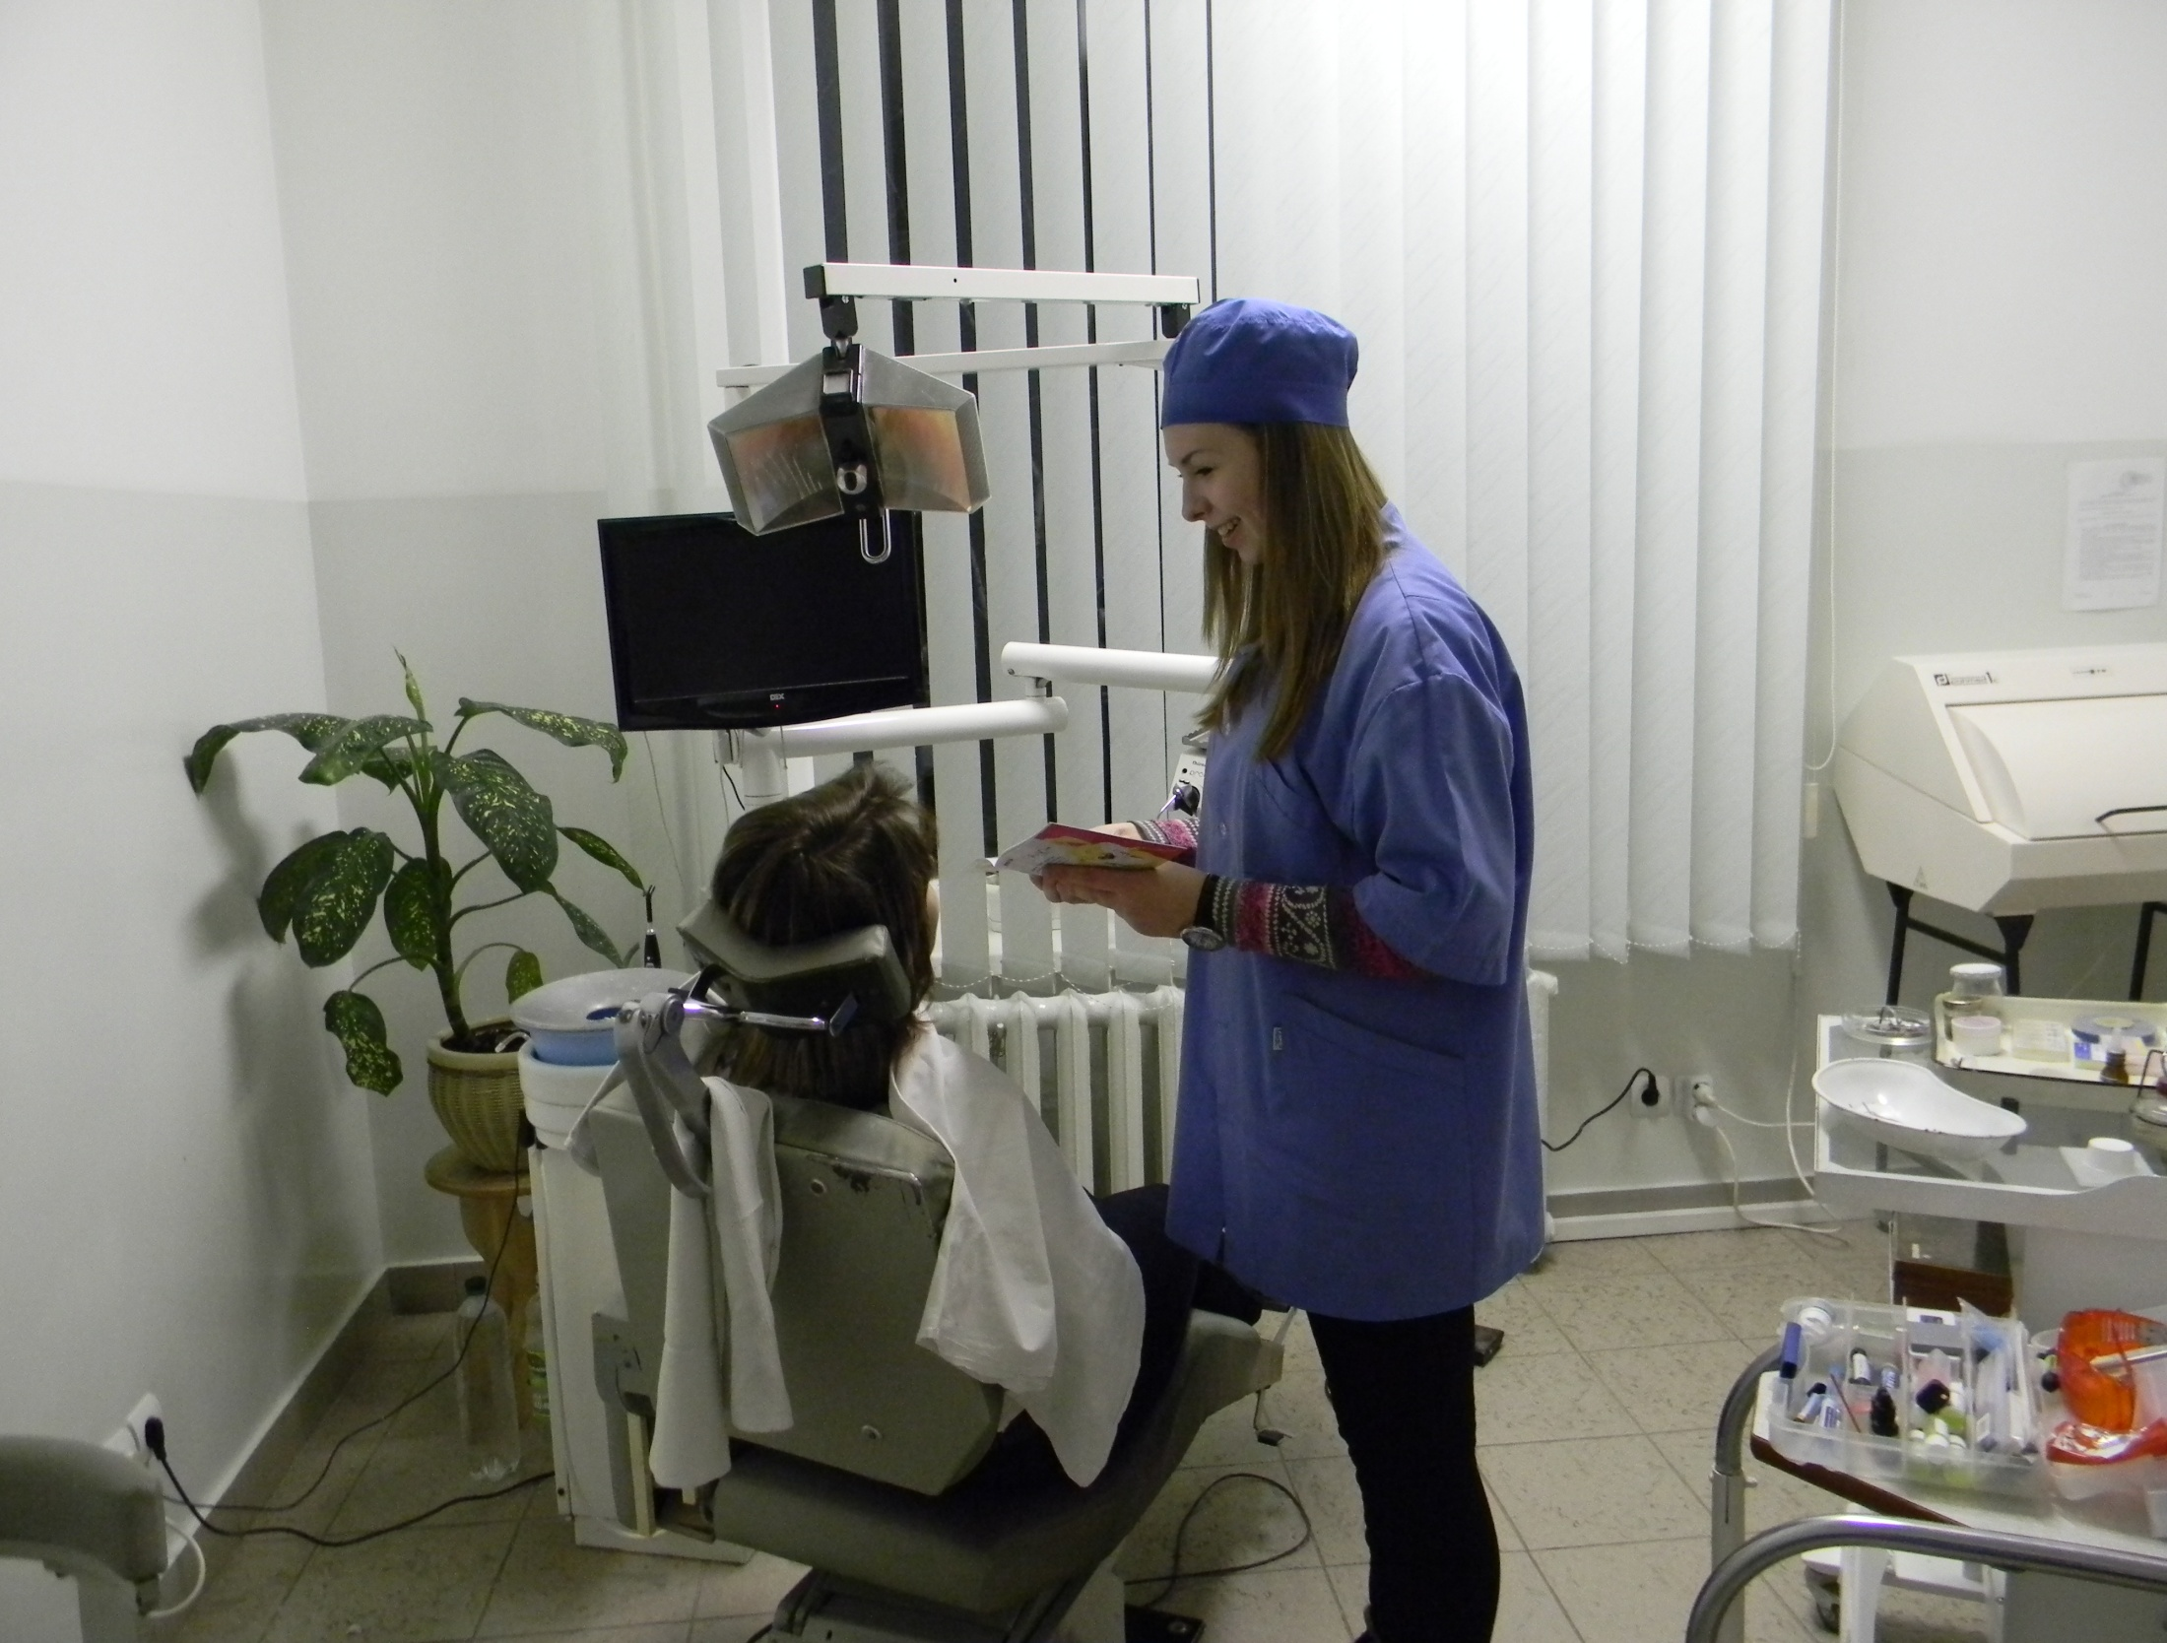
Дізнайтеся про режим роботи стоматолога

Slide 20
Як часто ви відвідуєте стоматолога ?
Зверніться до MS Excel

Slide 21
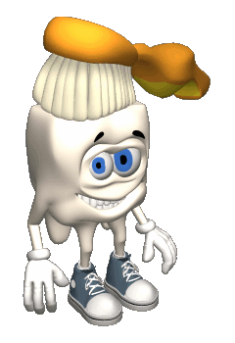
Сучасні методики гігієни порожнини рота
Чищення зубів — гігієнічна процедура для очищення поверхні зубів від залишків їжі і м'якого зубного нальоту. Зазвичай виконується з допомогою зубної щітки або і зубної нитки.

Slide 22
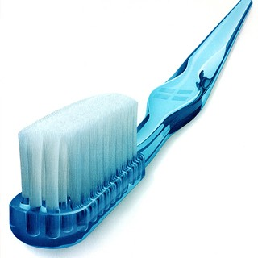
Зубна щітка – пристосування для чищення зубів і масажу ясен.

Slide 23
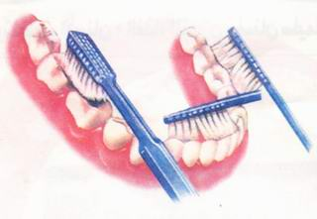
Чищення зубів
Більшість зубних лікарів рекомендують чистити зуби двічі на день, після прийому їжі.
Дізнайтеся більше з буклету

Slide 24
Як часто ви міняєте зубну щітку?

Slide 25
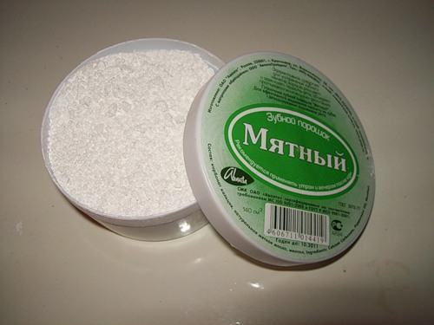
Зубний порошок – засіб для гігієни порожнини рота, призначений для очщення зубів від залишків їжі.
У виборі зубного порошку всі обрали порошок марки “Like Baby”

Slide 26
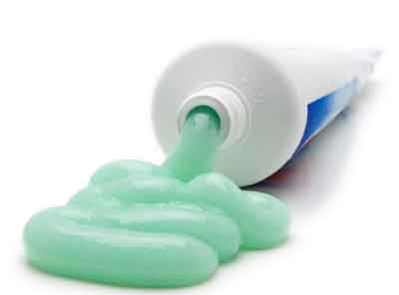
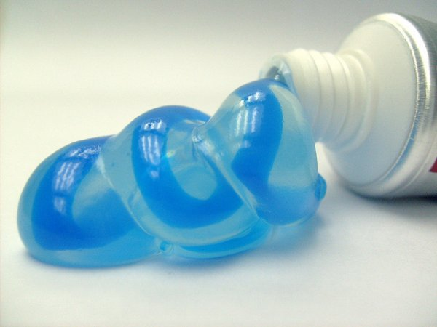
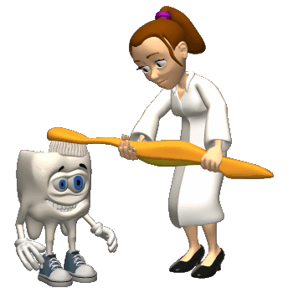
Зубна паста – желеподібна маса (паста або гель) для чищення зубів.

Slide 27
Зубні пасти

Slide 28
Чи діагностували вам карієс?

Slide 29
Жувальна гумка - вид цукерки для жування, призначена для очищення зубів та ротової порожнини, маскування неприємних запахів.
Зубні нитки призначені для ретельного видалення зубного нальоту і залишків їжі з проміжків між зубами.

Slide 30
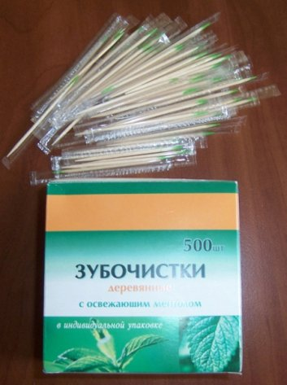
Еліксири покращують очищення поверхонь зубів, попереджають утворення зубного нальоту, дезодорують порожнину рота.
Зубочи́стка — загострена паличка, призначена для видалення рештків їжі, що застрягли між зубами.

Slide 31
Чи користуєтесь ви зубними нитками, ополіскувачами, зубочистками?

Slide 32
Якого кольору ваша зубна емаль?

Slide 33
Посміхайтесь на здоров'я!

